Slide 1
Устный журнал
«Ветеран журналистики»
Москва, Домжур, 27 февраля 2014 г.
В.А.Сухомлин

Slide 2
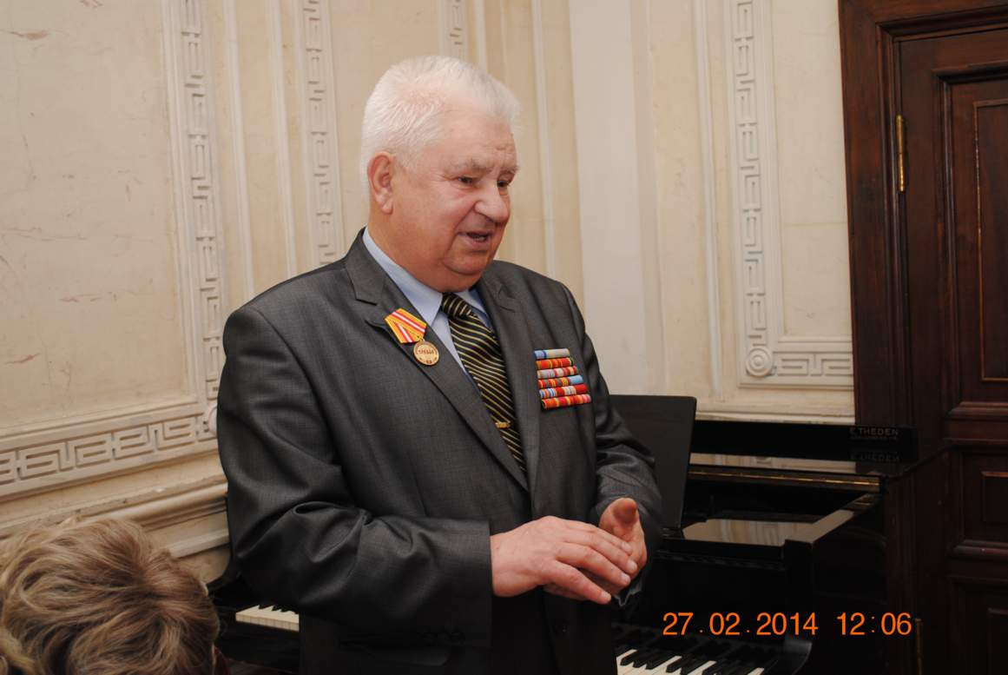
Юбиляр, заместитель председателя ССЖ, белорусский поэт Николая Кондратьевич Киселевич – вехи творческого пути, презентация нового произведения "Лебединая песня".

Slide 3
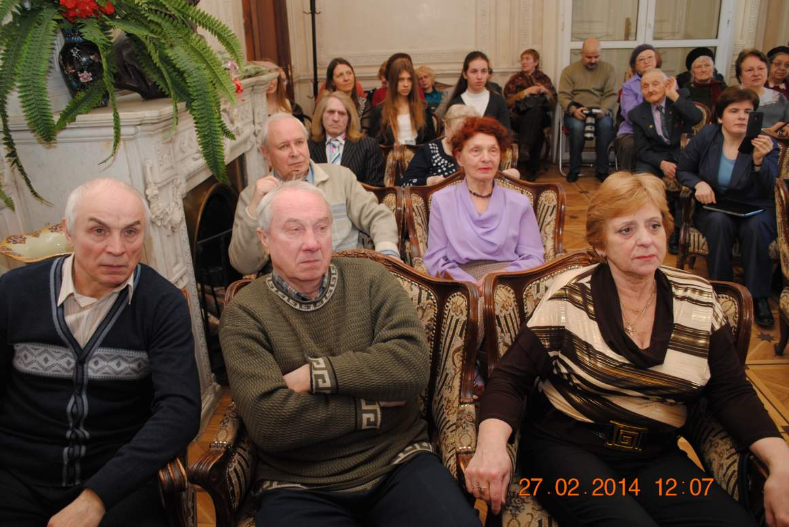
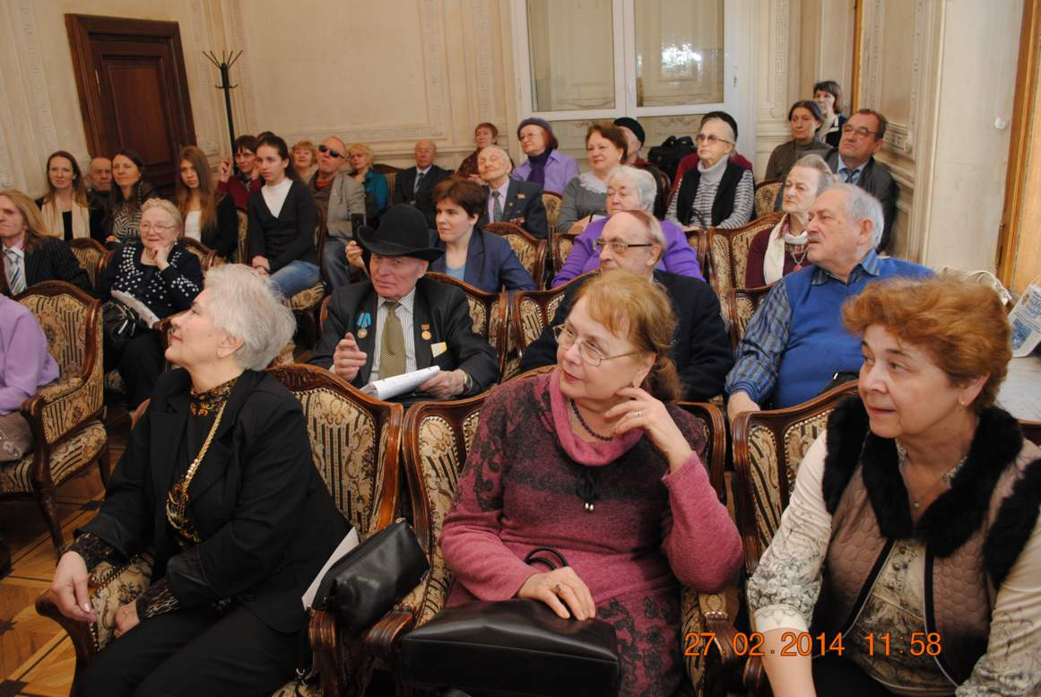
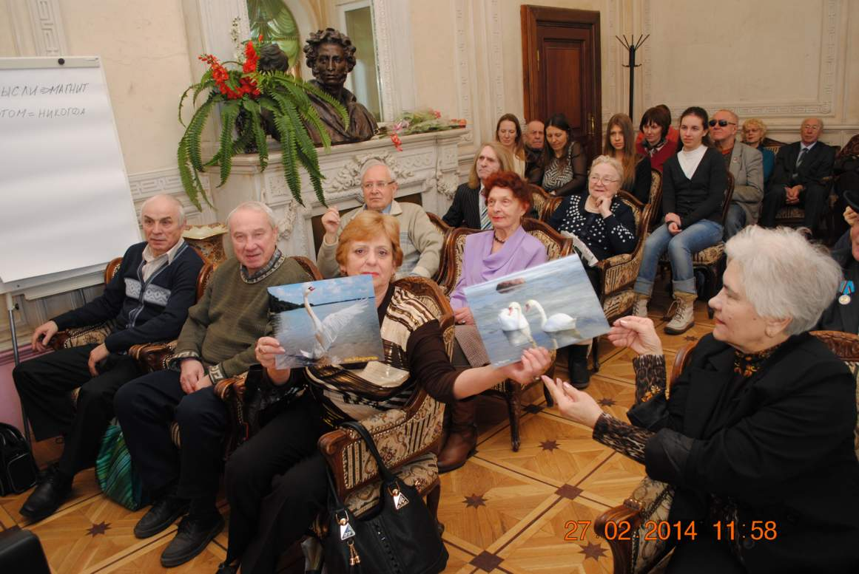

Slide 4
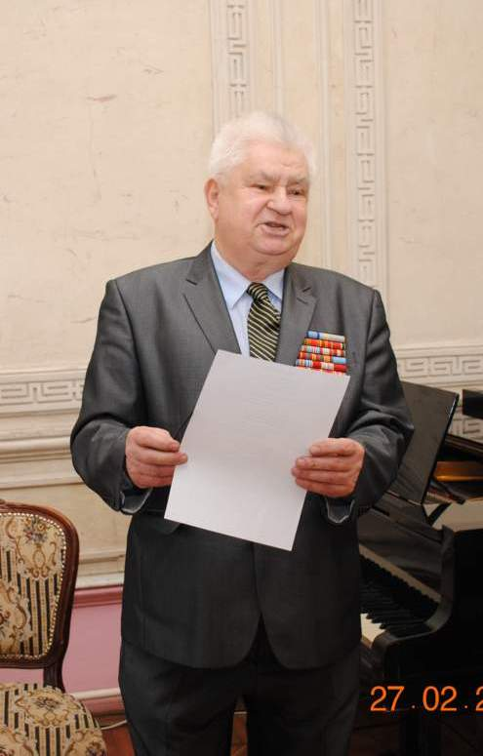
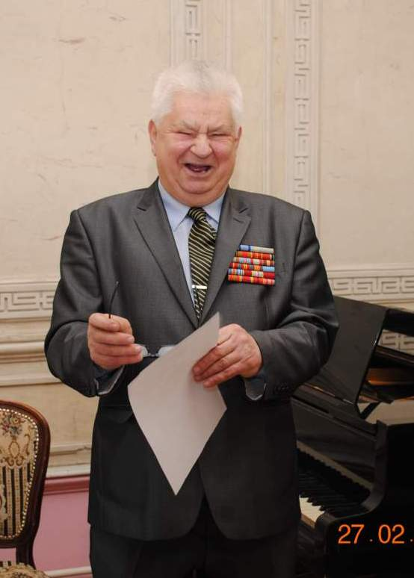

Slide 5
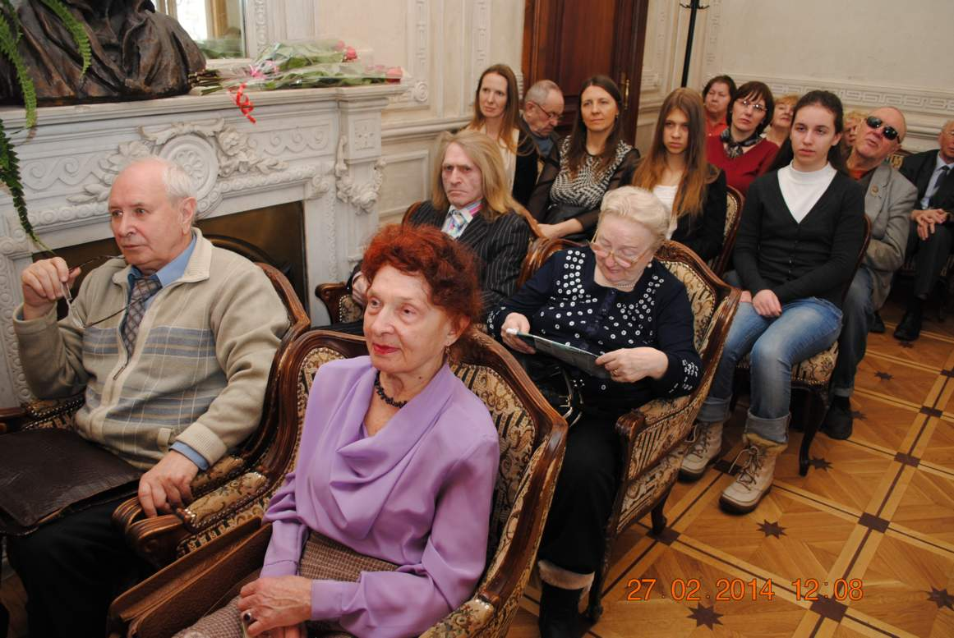
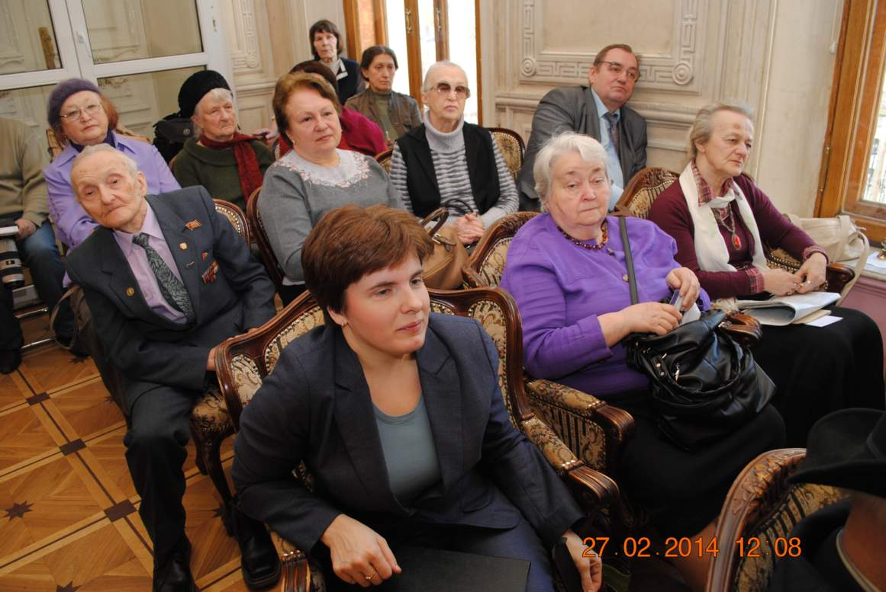
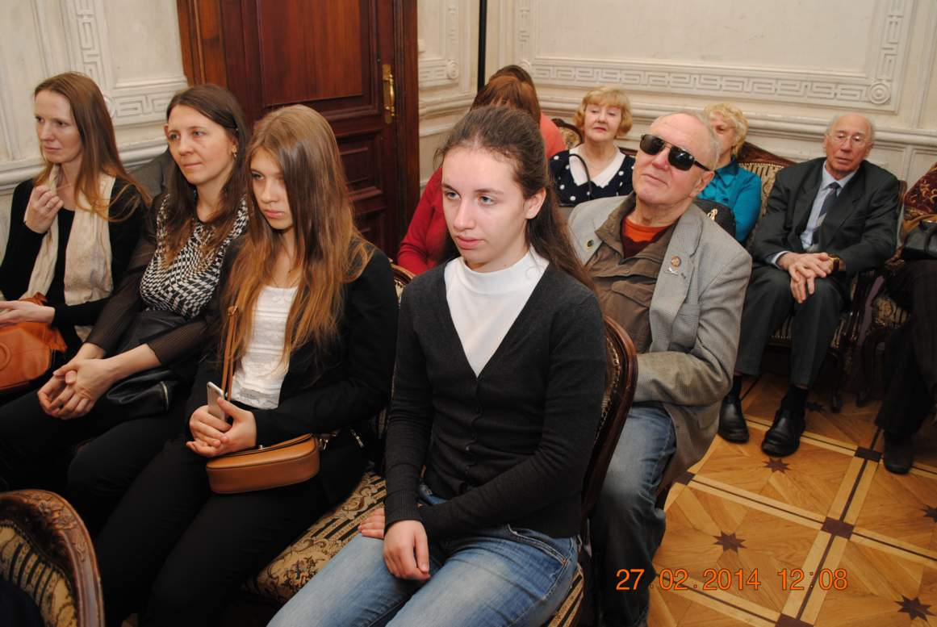
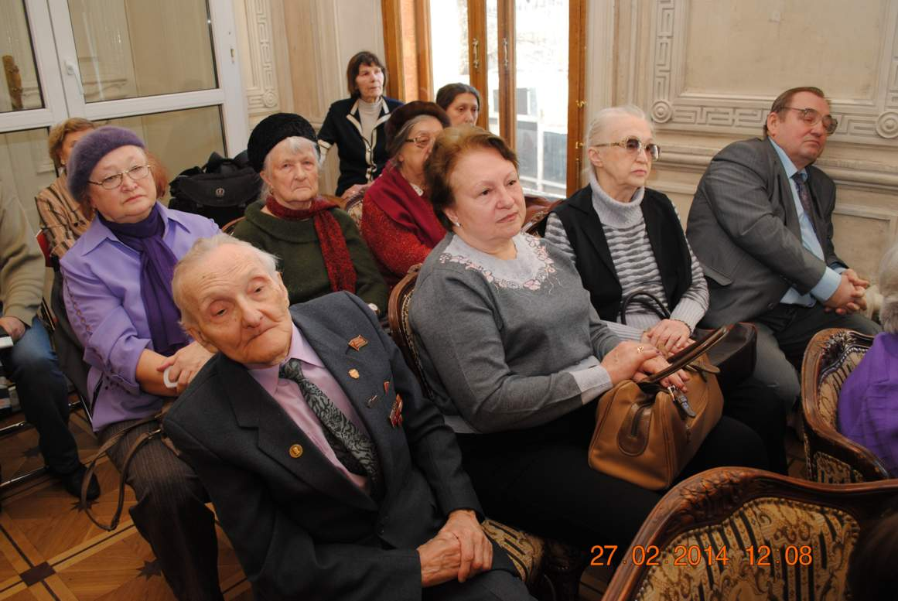

Slide 6
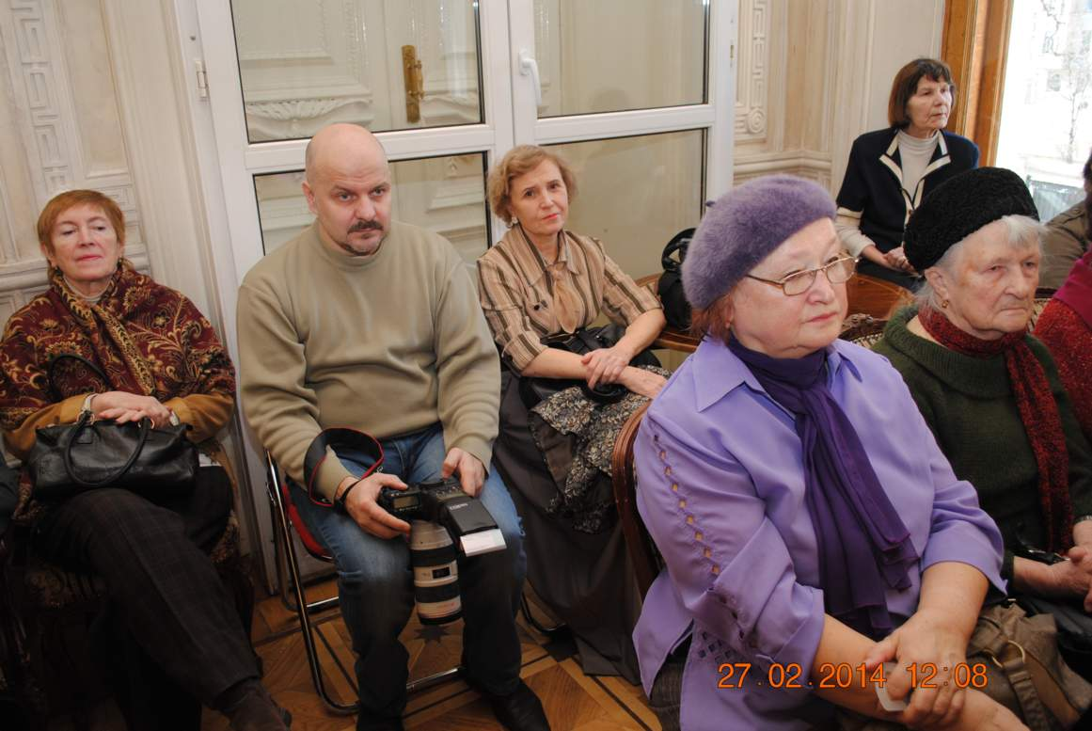
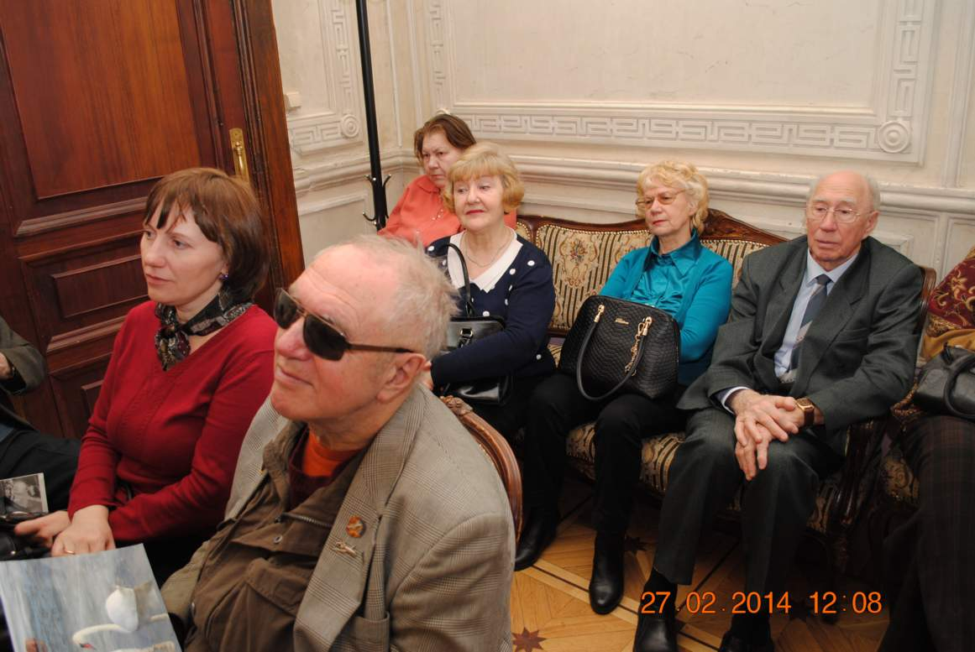
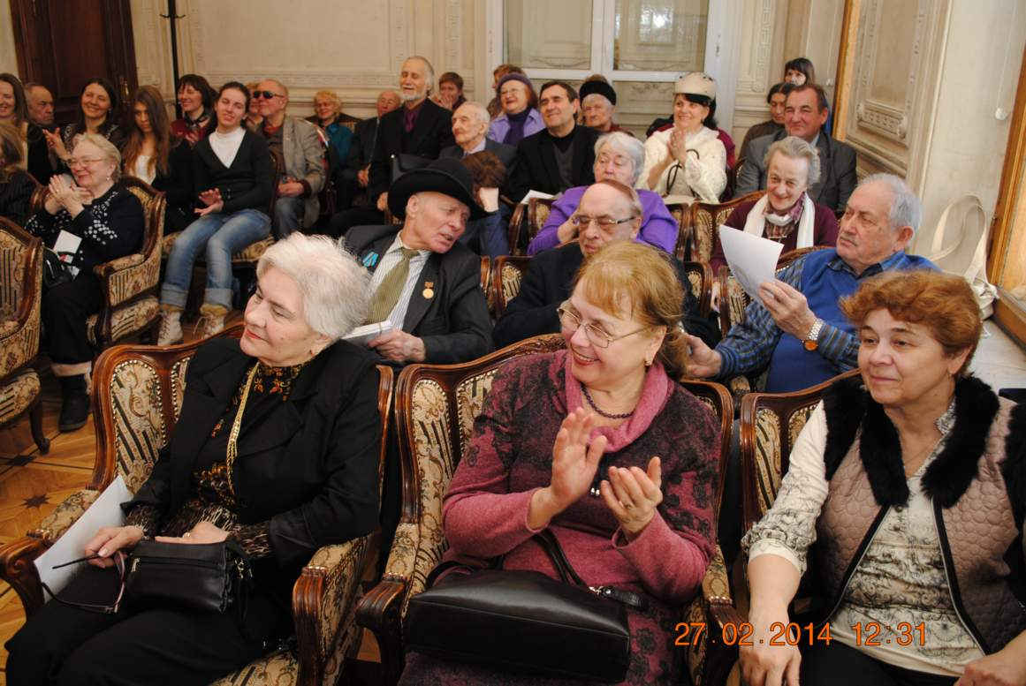

Slide 7
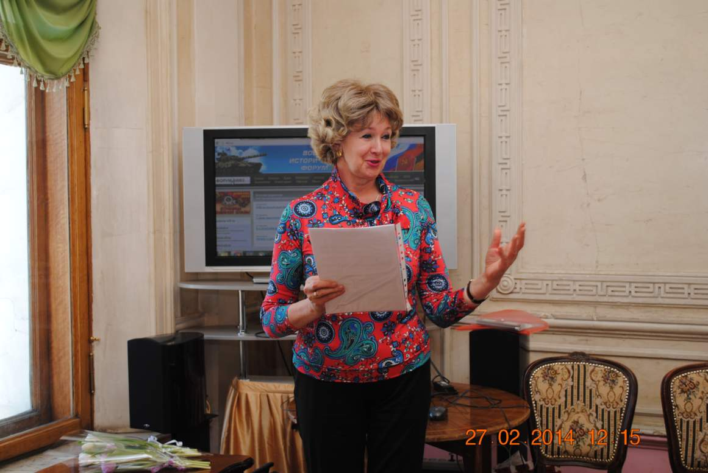
Заместитель председателя ССЖ Ананьина Татьяна Александровна

Slide 8
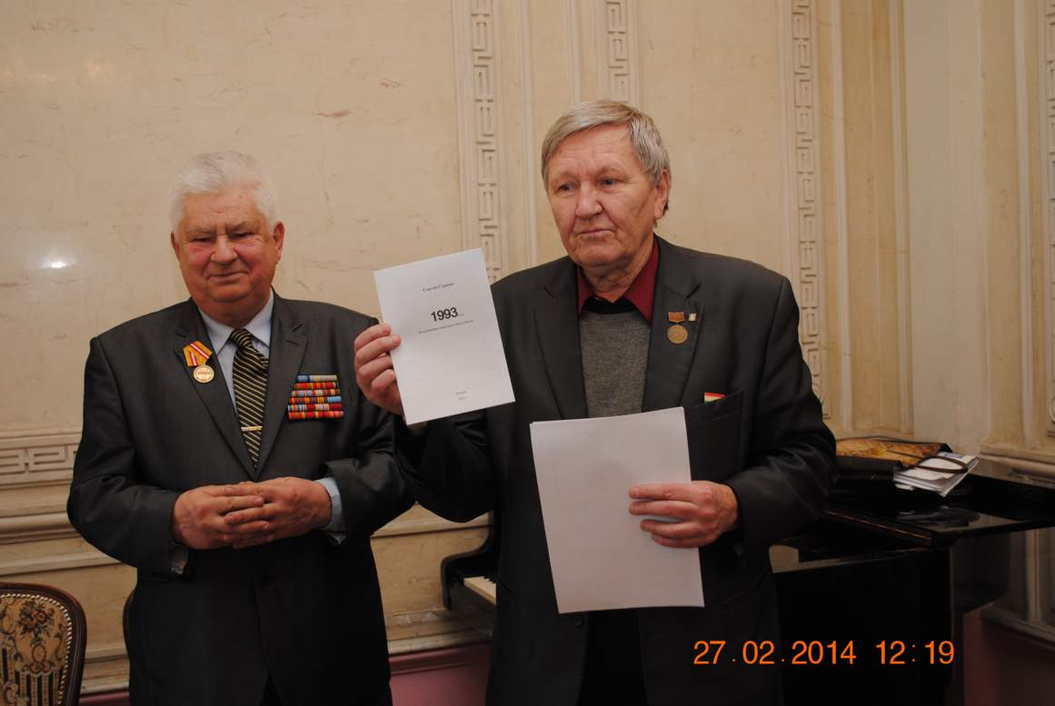
Подарок Юбиляру

Slide 9
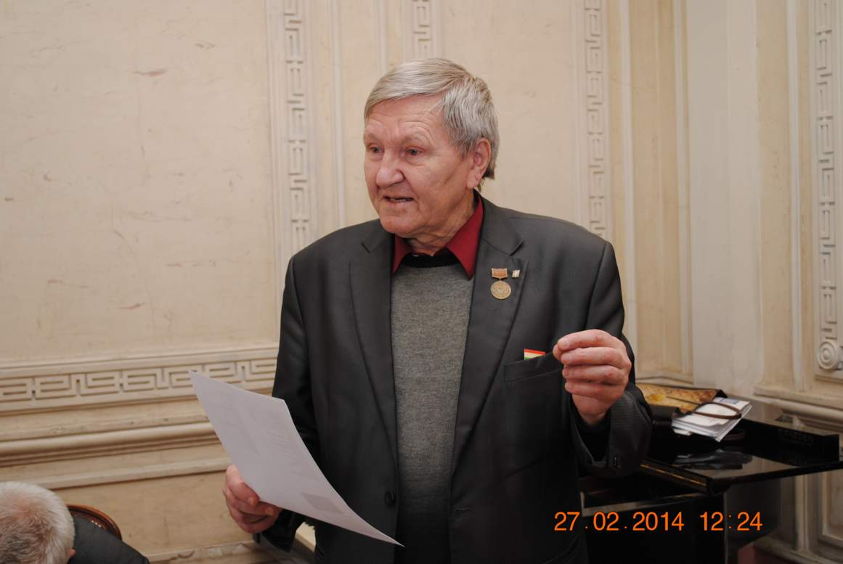
Профессор Сурнин Сергей Петрович – презентация расширенного сборника стихов "Война"

Slide 10
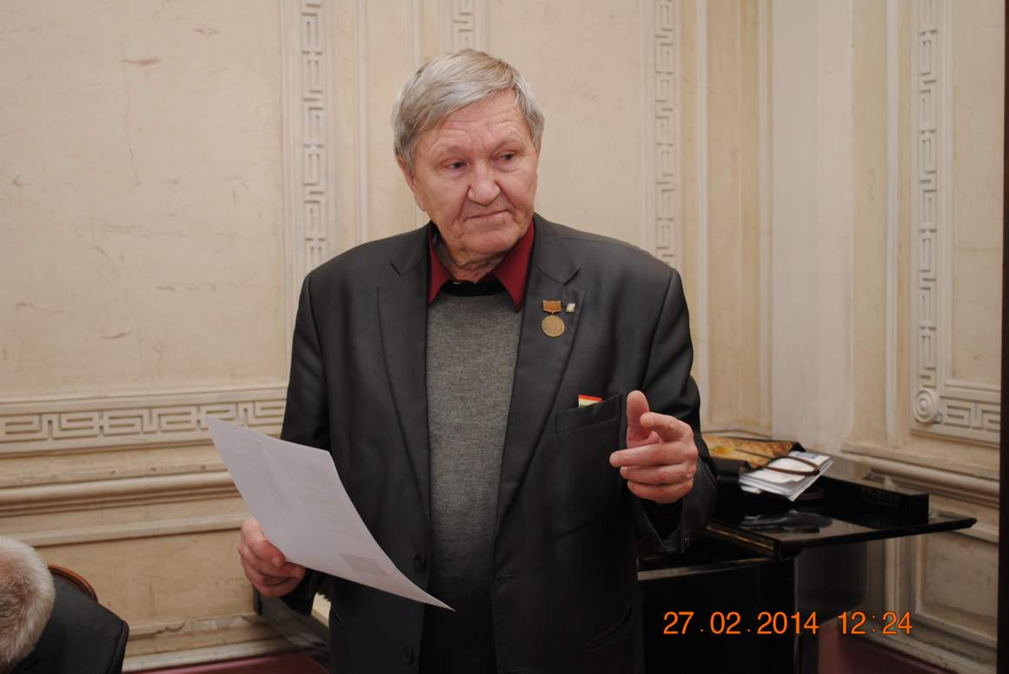

Slide 11
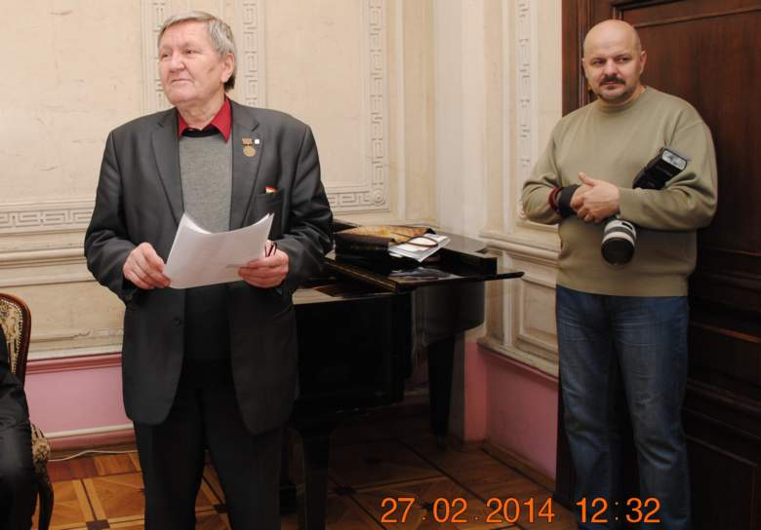
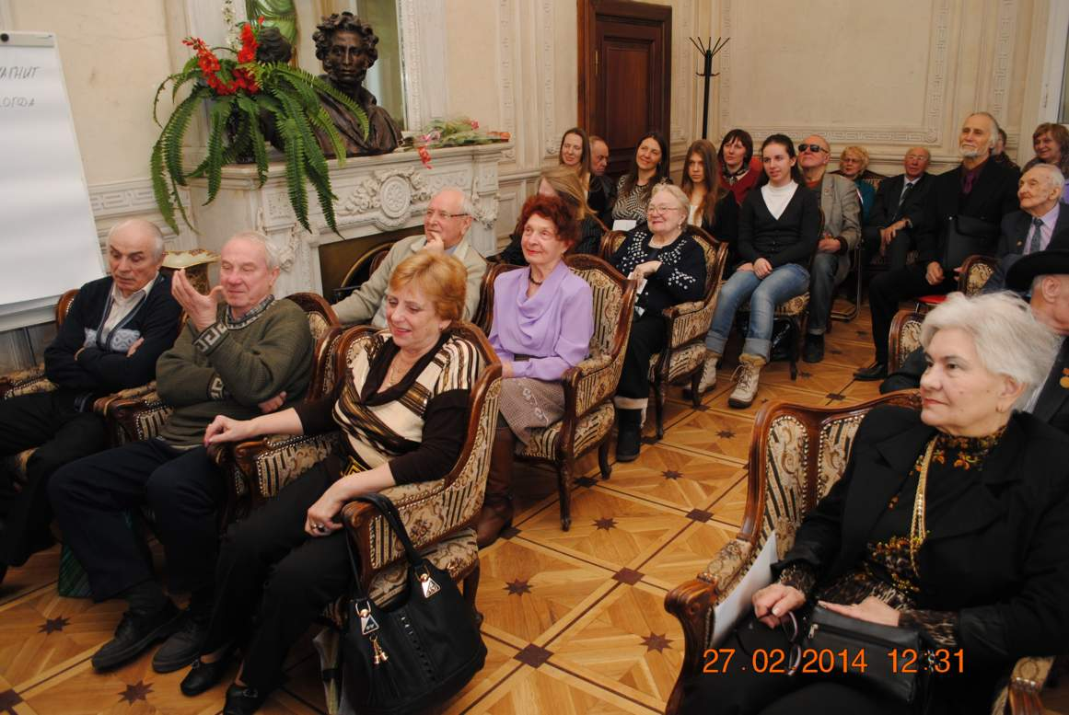

Slide 12
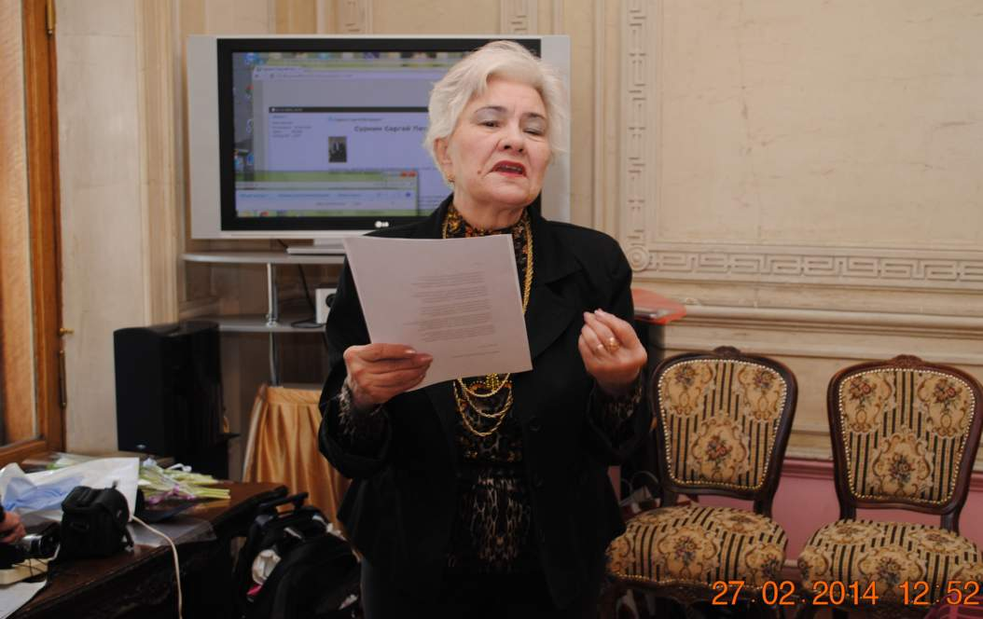
Выступление Марии Максимовны Веселовской-Томаш - Ода, посвященная юбиляру, поздравление в стихотворной форме мужчин с прошедшим Днем "Защитника Отечества"

Slide 13
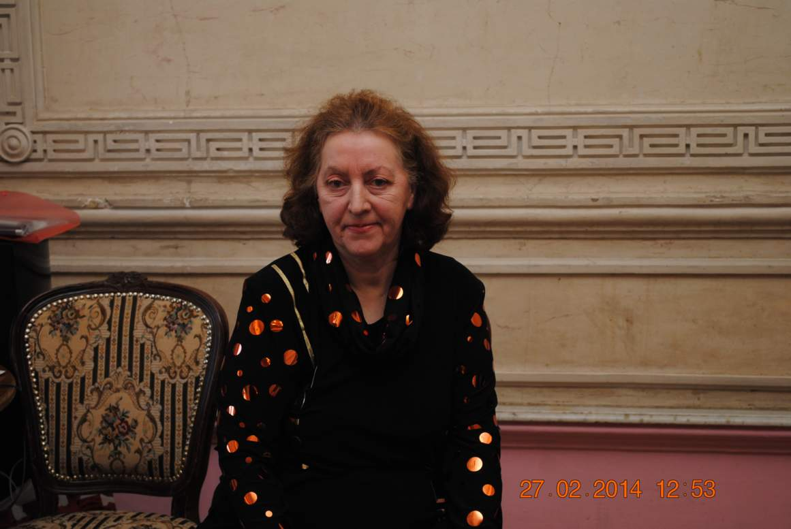
Вдова поэта Адрианова Наталья Андреевна - Презентация книг, посвященных нижегородскому поэту и художнику Юрию Адрианову, рассказ о его творчестве, демонстрация видеоматериалов о творчестве Ю.Адрианова

Slide 14
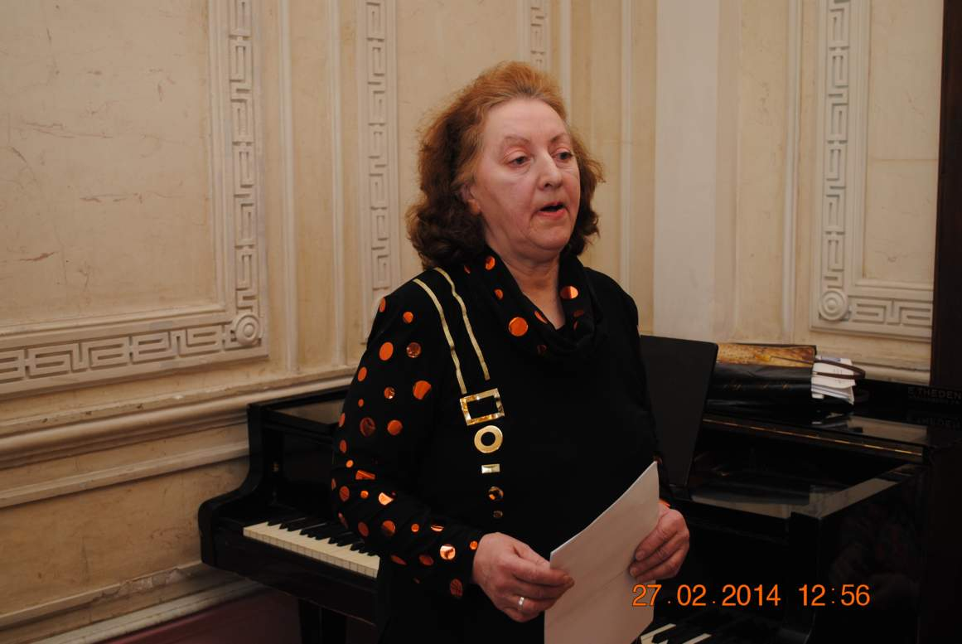

Slide 15
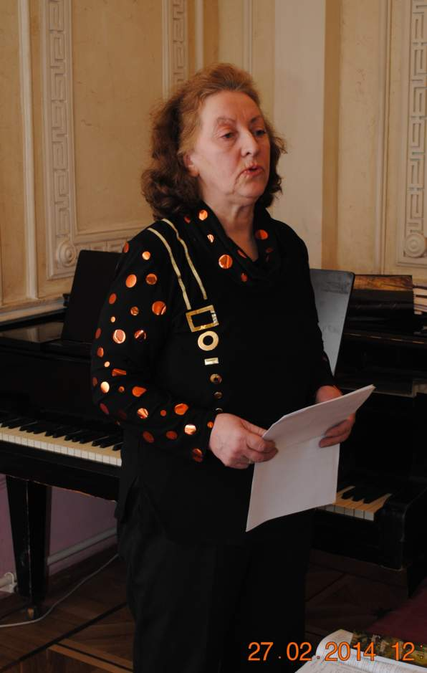
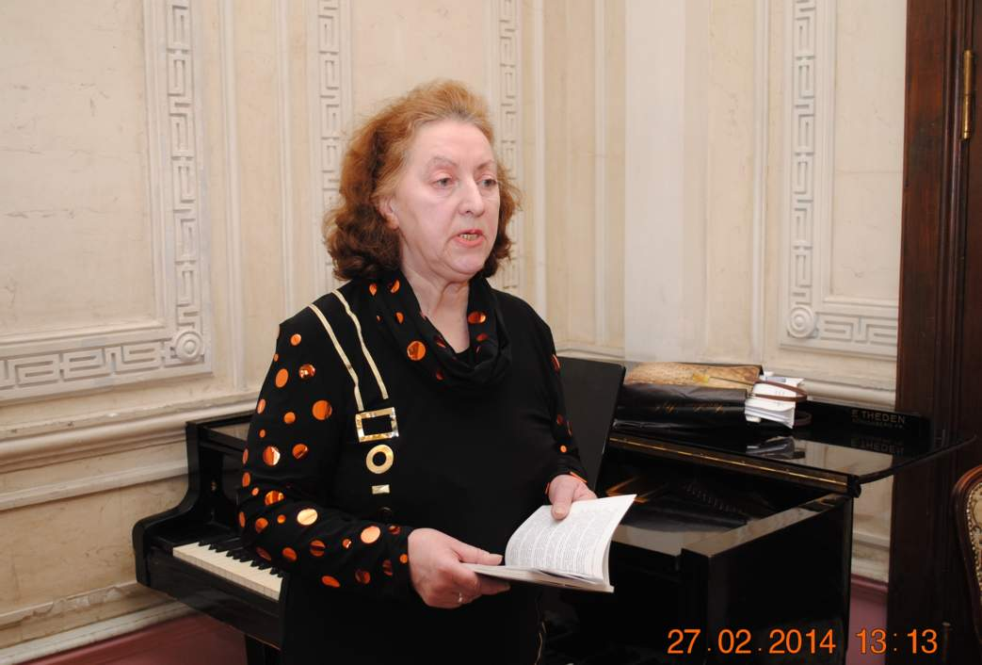

Slide 16
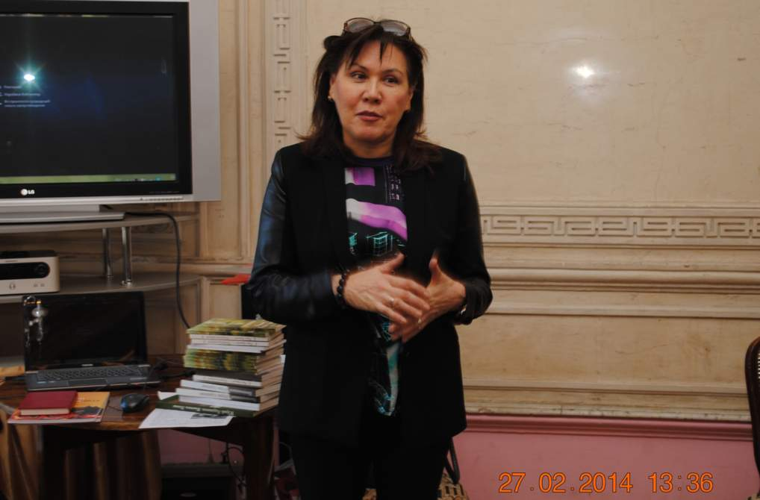
Секретарь МГРО СЖ РФ Лариса Шамикова

Slide 17
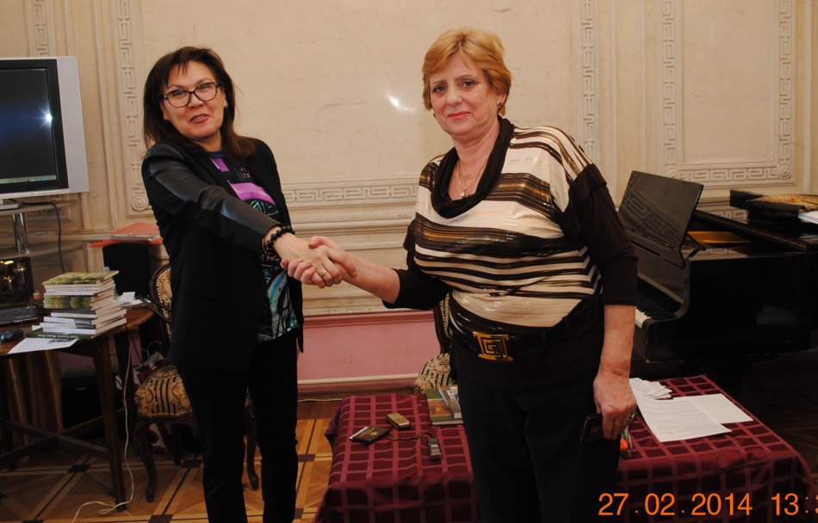
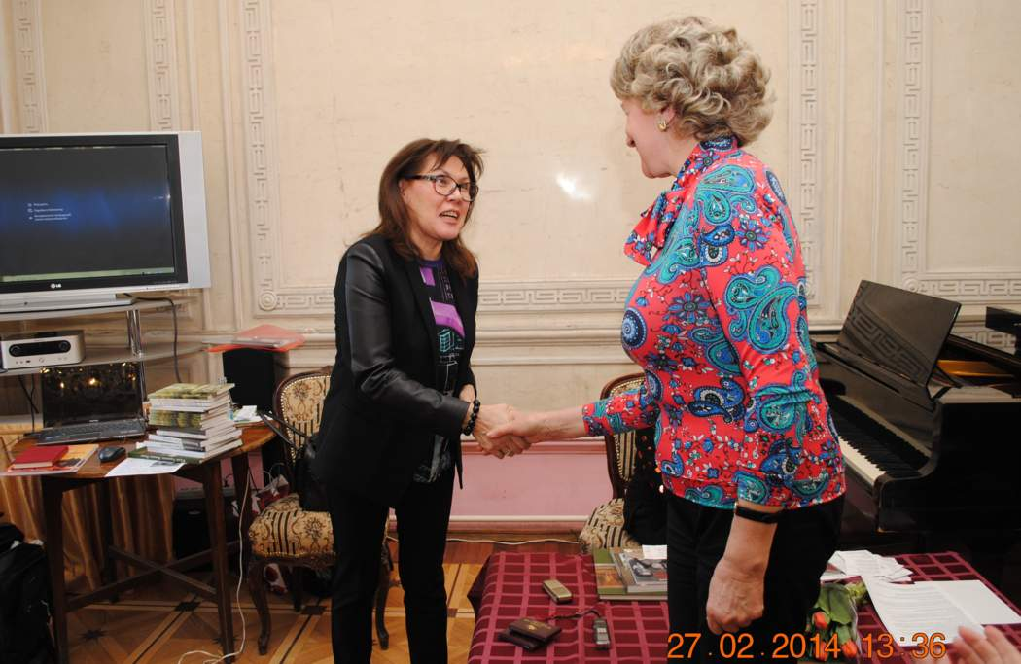

Slide 18
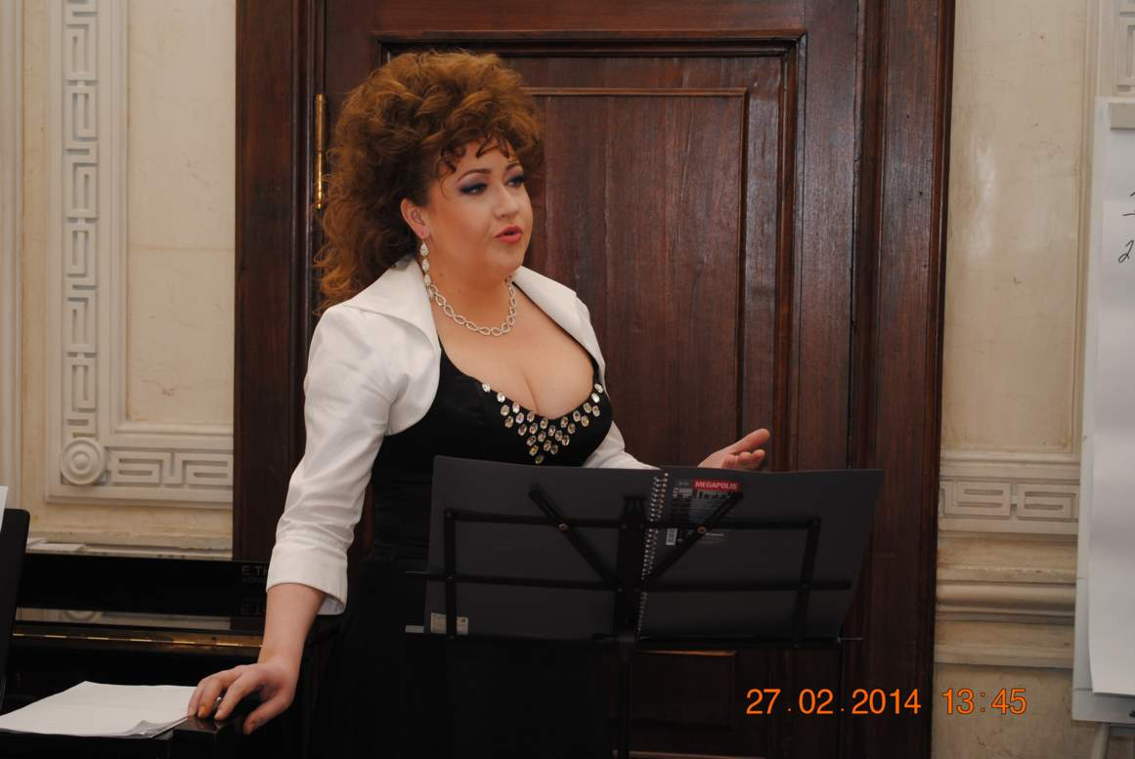
Романсы на стихи Юрия Адрианова в исполнении автора музыки солистки КЦВС РФ, заслуженной артистки России Анны Калевайнен, концертмейстер - Татьяна Брехин, лауреат международных конкурсов, концертирующий пианист (Норвегия, Великобритания, Россия)

Slide 19
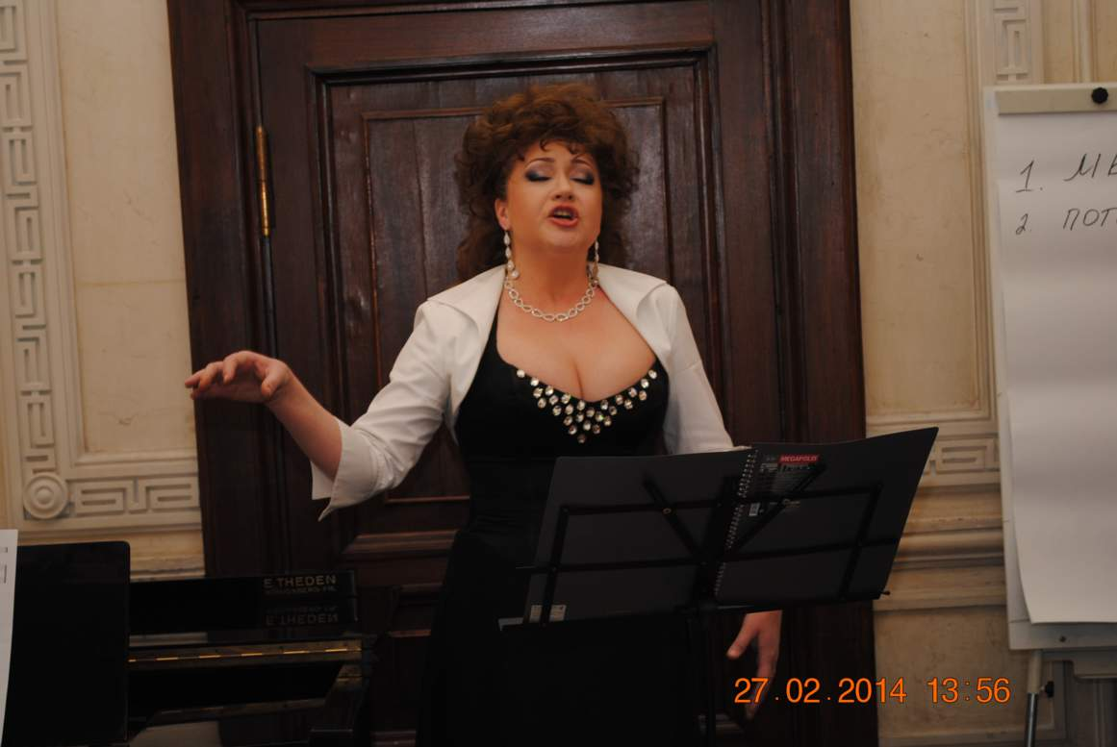

Slide 20
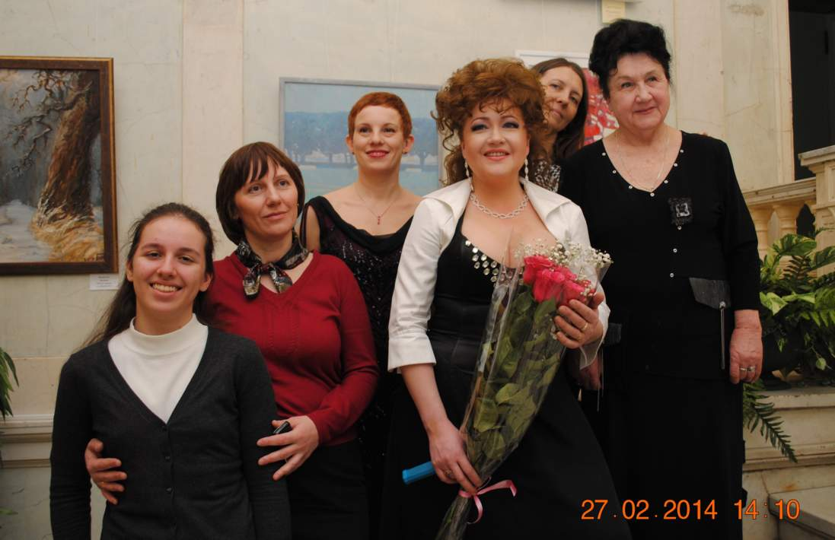

Slide 21
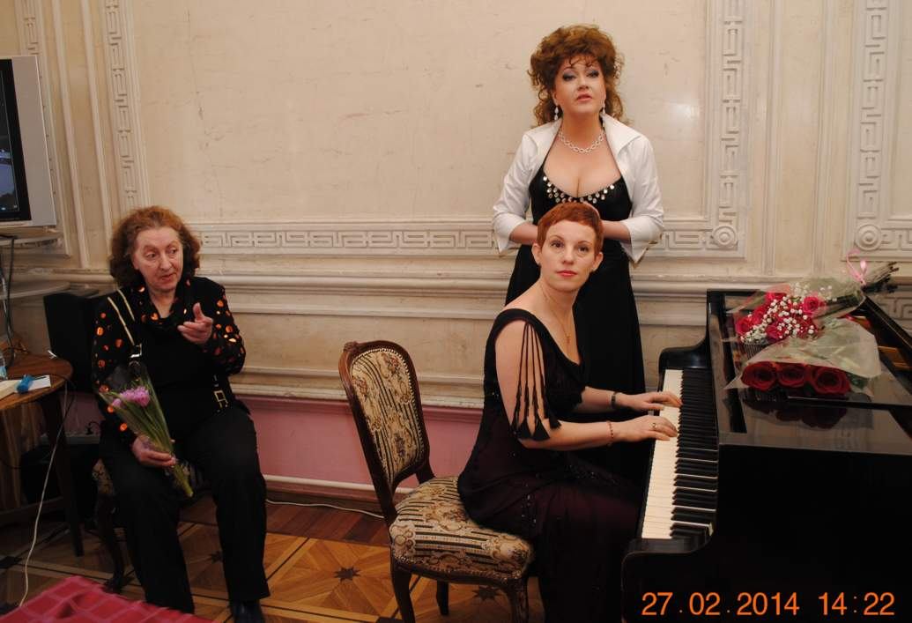

Slide 22
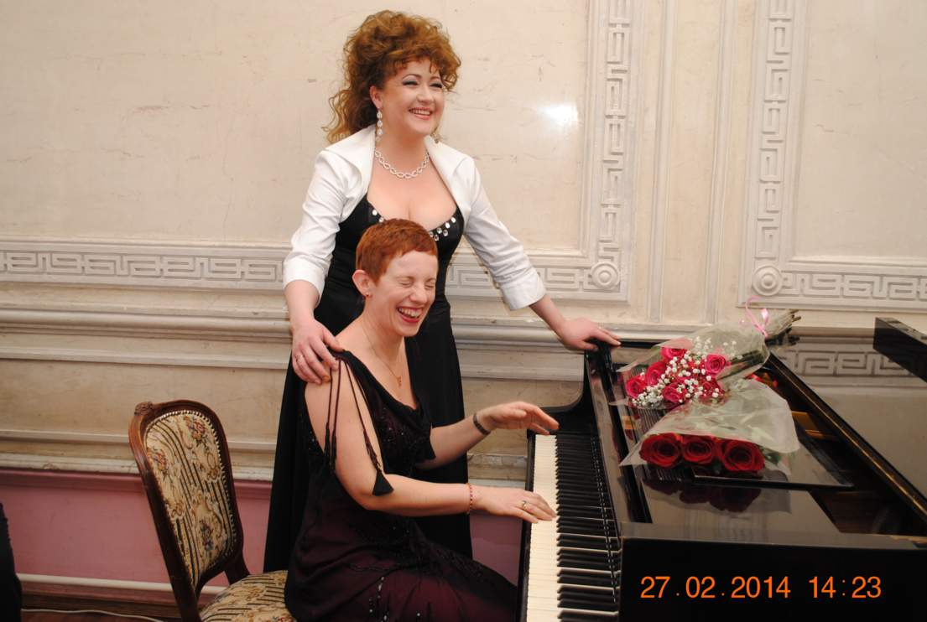
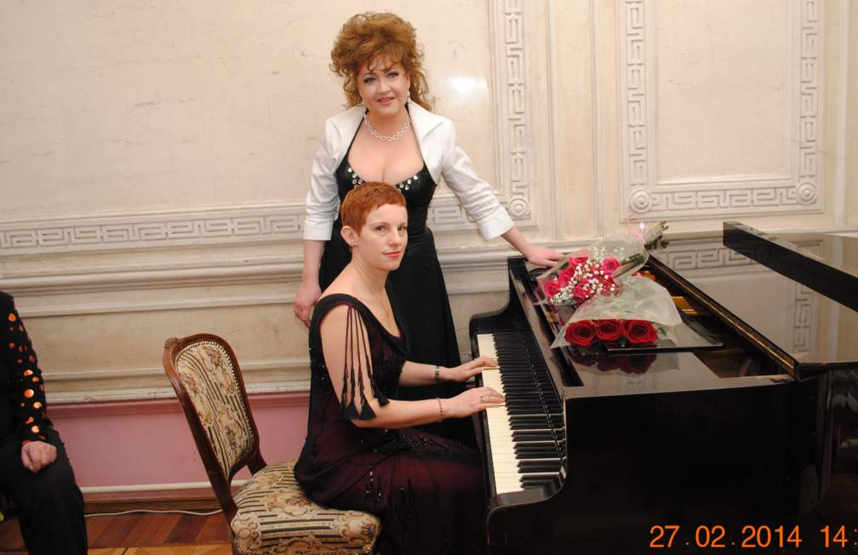
Заслуженная артистка России Анны Калевайнен, концертмейстер - Татьяна Брехин, лауреат международных конкурсов, концертирующий пианист

